Slide 1
Diciembre 08 de 2023
Comportamiento del IPC
de alimentos y bebidas
no alcohólicas Noviembre de 2023

Slide 2
IPC división de alimentos y bebidas no alcohólicas en Noviembre de 2023 Variación mensual, año corrido y anual (2022-2023)
En noviembre el IPC de la división de los alimentos y bebidas no alcohólicas registró una variación de -0.45% con respecto al mes anterior.
En lo corrido del año (enero - noviembre), el precio de los alimentos y bebidas no alcohólicas presentó una variación de 5.44% con respecto a diciembre del año anterior.
En noviembre de 2023 el precio de los alimentos y bebidas no alcohólicas presentó una variación de 8.25% en comparación con noviembre de 2022.
Fuente: DANE. Cálculos UPRA

Slide 3
Variación mensual por división de gasto noviembre 2023
En noviembre, la división de alimentos y bebidas no alcohólicas registró una disminución de -0.45% con respecto al mes de octubre, y se ubicó 0.92 puntos porcentuales por debajo de la variación nacional (0.47%) siendo la primera división con menor variación este mes.
Fuente: DANE. Cálculos UPRA

Slide 4
Variación mensual IPC total vs IPC alimentos y bebidas no alcohólicas Noviembre (2021-2023)
En noviembre de 2023
-0,45%
fue la variación mensual del IPC de alimentos y bebidas no alcohólicas
respecto al mismo mes del año pasado, cuando fue de 1,50%
-1,95 p.p.
Fuente: DANE. Cálculos UPRA

Slide 5

Comportamiento mensual de los precios al consumidor de los principales alimentos en noviembre de 2023
Producto | Variación (%) | Contribución (p.p)*
Quesos y productos afines | 1.20 | 0.034
Carne de res y derivados | 0.24 | 0.031
Papas | 1.24 | 0.029
Huevos | 0.53 | 0.024
Moras | 3.32 | 0.014
Legumbres y hortalizas en conserva | 3.40 | 0.013
Bananos | 2.86 | 0.011
Otros derivados de la leche | 0.58 | 0.008
Arroz | 0.12 | 0.007
Frutos secos y nueces | 2.47 | 0.003
Durante el mes de noviembre de 2023 los alimentos con mayor contribución al aumento de precios fueron:
Fuente: DANE. Cálculos UPRA . *Contribución en el IPC de alimentos y bebidas no alcohólicas

Slide 6

Comportamiento mensual de los precios al consumidor
de los principales alimentos
en noviembre de 2023
Producto | Variación (%) | Contribución (p.p)*
Frutas frescas | -6.02 | -0.400
Tomate | -18.52 | -0.313
Cebolla | -11.82 | -0.175
Aceites comestibles | -1.98 | -0.065
Hortalizas y legumbres frescas | -2.21 | -0.058
Tomate de árbol | -10.39 | -0.044
Carne de aves | -0.44 | -0.035
Naranjas | -6.18 | -0.024
Pan | -0.54 | -0.023
Legumbres secas | -1.05 | -0.017
Durante el mes de noviembre de 2023 los alimentos con mayor contribución a la disminución de precios fueron:
Fuente: DANE. Cálculos UPRA *Contribución en el IPC de alimentos y bebidas no alcohólicas

Slide 7
Variación año corrido por divisiones de gasto noviembre 2023
En lo corrido del año hasta noviembre, y con respecto a diciembre del año anterior, la división de alimentos y bebidas no alcohólicas registró un aumento de 5.44%, ubicándose 3.34 puntos porcentuales por debajo de la variación nacional (8.78%) siendo la tercera división con menor variación en el año.
Fuente: DANE. Cálculos UPRA

Slide 8
Variación año corrido IPC de alimentos y bebidas no alcohólicas Enero-noviembre (2021-2023)
respecto al mismo periodo del año pasado, cuando fue de 24,49%
fue la variación año corrido del IPC de alimentos y bebidas no alcohólicas
En noviembre de 2023
5,44%
-19,05 p.p.
Fuente: DANE. Cálculos UPRA

Slide 9
Comportamiento año corrido de los precios al consumidor de los principales alimentos Noviembre de 2023
Producto | Variación (%) | Contribución (p.p)*
Frutas frescas | 21.99 | 1.193
Leche | 12.06 | 0.844
Carne de aves | 6.90 | 0.545
Carne de res y derivados | 3.33 | 0.438
Pan | 7.36 | 0.311
Tomate | 16.73 | 0.209
Huevos | 4.02 | 0.190
Quesos y productos afines | 5.42 | 0.158
Productos de rio y mar (incluye congelados y enlatados) | 3.44 | 0.123
Otros derivados de la leche | 8.48 | 0.117
En lo corrido del año los alimentos con mayor contribución al aumento de precio fueron:
Fuente: DANE. Cálculos UPRA . *Contribución en el IPC de alimentos y bebidas no alcohólicas

Slide 10
Comportamiento año corrido de los precios al consumidor
de los principales alimentos
Noviembre de 2023
Producto | Variación (%) | Contribución (p.p)*
Plátanos | -10.05 | -0.252
Cebolla | -14.83 | -0.240
Yuca para consumo en el hogar | -27.89 | -0.235
Aceites comestibles | -6.30 | -0.229
Papas | -7.14 | -0.191
Legumbres secas | -8.80 | -0.166
Zanahoria | -24.79 | -0.077
Maíz y sus derivados | -10.03 | -0.046
En lo corrido del año los alimentos con mayor contribución a la disminución de precios fueron:
Fuente: DANE. Cálculos UPRA *Contribución en el IPC de alimentos y bebidas no alcohólicas

Slide 11
Variación anual por divisiones de gasto noviembre 2023
En el mes de noviembre de 2023, y con respecto al mismo mes del año anterior, la división de alimentos y bebidas no alcohólicas registró un aumento de 8.25%, ubicándose 1.9 puntos porcentuales por debajo de la variación nacional (10.15%), siendo la cuarta división con menor variación en este periodo.
Fuente: DANE. Cálculos UPRA

Slide 12
Variación anual IPC de alimentos y bebidas no alcohólicas Noviembre (2020-2023)
En noviembre de 2023
8,25%
fue la variación anual del IPC de alimentos y bebidas no alcohólicas
-18,83 p.p.
respecto al mismo periodo del año pasado, cuando fue de 27,08%
Fuente: DANE. Cálculos UPRA

Slide 13
Comportamiento anual de los precios al consumidor de los principales alimentos Noviembre (2023/2022)
Producto | Variación (%) | Contribución (p.p)*
Leche | 16.37 | 1.132
Frutas frescas | 17.89 | 1.031
Carne de res y derivados | 4.90 | 0.651
Carne de aves | 7.70 | 0.620
Tomate | 49.29 | 0.494
Pan | 9.59 | 0.408
Arroz | 6.03 | 0.361
Huevos | 6.30 | 0.299
Quesos y productos afines | 9.00 | 0.260
Papas | 8.94 | 0.210
En los últimos 12 meses los alimentos con mayor contribución al aumento de precio fueron:
Estos alimentos pesaron el 53,8% dentro del total de la división de alimentos y bebidas no alcohólicas y contribuyeron con 5,47 puntos porcentuales dentro de la variación anual del 8,25% del IPC de los alimentos y bebidas no alcohólicas.
Fuente: DANE. Cálculos UPRA . *Contribución en el IPC de alimentos y bebidas no alcohólicas

Slide 14
Comportamiento anual de los precios al consumidor
de los principales alimentos
Noviembre (2023/2022)
Producto | Variación (%) | Contribución (p.p)*
Yuca para consumo en el hogar | -31.24 | -0.283
Aceites comestibles | -5.87 | -0.218
Legumbres secas | -6.70 | -0.127
Zanahoria | -19.50 | -0.058
Maíz y sus derivados | -8.95 | -0.041
Tomate de árbol | -7.70 | -0.035
Hortalizas y legumbres frescas | -0.96 | -0.027
Naranjas | -2.93 | -0.012
Cebolla | -0.44 | -0.006
En los últimos 12 meses los alimentos que disminuyeron de precio fueron:
Fuente: DANE. Cálculos UPRA *Contribución en el IPC de alimentos y bebidas no alcohólicas

Slide 15
Variación anual del IPC de los alimentos con mayor contribución
2020
2021
2022
2020
2021
2022
2020
2021
2022
2020
2021
2022
Fuente: DANE. Cálculos UPRA

Slide 16
Variación anual del IPC de los alimentos con mayor contribución
2020
2021
2022
2020
2021
2022
2020
2021
2022
2020
2021
2022

Slide 17
Variación anual IPC alimentos y bebidas no alcohólicas vs. TRM 23 años: noviembre de 2000– noviembre de 2023
Octubre de 2022
-Dos años seguidos de una fuerte devaluación (59,2% ago-2015 y 38,6% feb-2016) que impactó el costo de los insumos agropecuarios
-Paro camionero
-Fenómeno de La Niña
Agosto de 2022
Fuente IPC: DANE. Cálculos UPRA Fuente TRM: Superintendencia Financiera de Colombia - SFC

Slide 18
Diciembre 08 de 2023
Comparativo IPC
de alimentos y bebidas
no alcohólicas
Otros países Octubre de 2023
Índice de precios de los alimentos de la FAO
Octubre de 2023

Slide 19
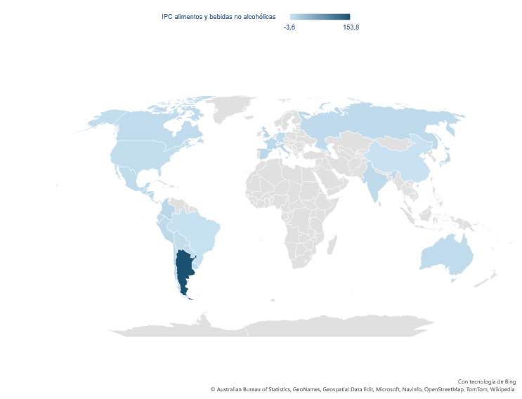
Variación anual alimentos y bebidas no alcohólicas principales países de referencia octubre de 2023*
Indicadores internacionales: https://datosmacro.expansion.com/ipc y https://es.tradingeconomics.com/
*No se incluyó Venezuela al no contar con información oficial actualiza

Slide 20
IPC total y de alimentos y bebidas no alcohólicas países región
Variación anual
IPC total octubre de 2023
Variación anual alimentos y bebidas no alcohólicas octubre de 2023
Indicadores internacionales: https://datosmacro.expansion.com/ipc y https://es.tradingeconomics.com/
No se incluyó Venezuela al no contar con información oficial actualiza

Slide 21
La variación del índice muestra como la inflación mundial de los alimentos sigue cediendo
Variación anual del índice de precios de los alimentos de la FAO y sus grupos de productos básicos
Octubre de 2023 (precios internacionales)
Fuente: FAO Food Price Index en https://www.fao.org/worldfoodsituation/foodpricesindex/es.
Notes:
El índice de precios de los alimentos de la FAO consiste en una medida de la variación mensual de los precios internacionales de cinco grupos de productos básicos: cereales, aceites vegetales, productos lácteos, carne y azúcar. Estos se ponderan con las cuotas medias de exportación para un periodo determinado

Slide 22

Diciembre 08 de 2023
Gracias
Visita nuestro portal
upra.gov.co

